Slide 1

超簡単にゲームが作れる
YIC情報ビジネス専門学校 情報工学科 2年 山下遼真

Slide 2
はじめに
今回使うアプリの話
触ってみよう
ちょっとしたアプリを作ってみよう
改造しよう
おわりに

Slide 3

今回使うアプリの話
Visual studioとは
Microsoftが提供する統合開発環境 （IDE: Integrated Development Environment） プログラムを書く・動かす・デバッグする・管理する までを 1つで行える開発用ソフト

Slide 4
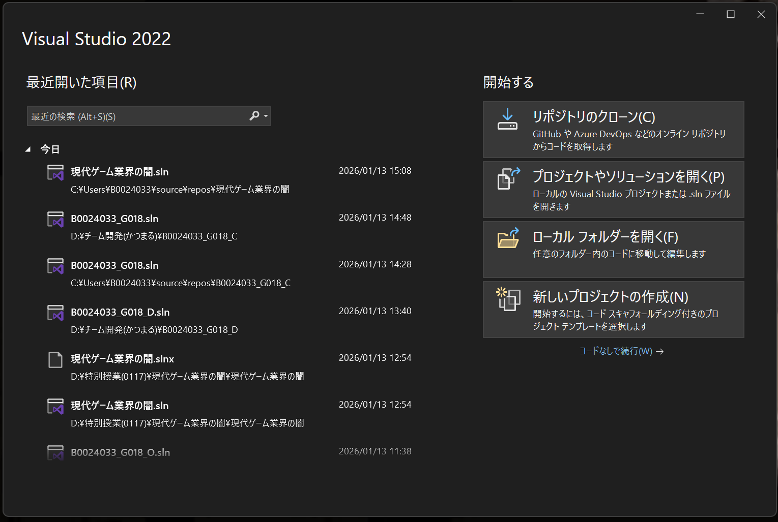
触ってみよう
新しいプロジェクトの作成

Slide 5
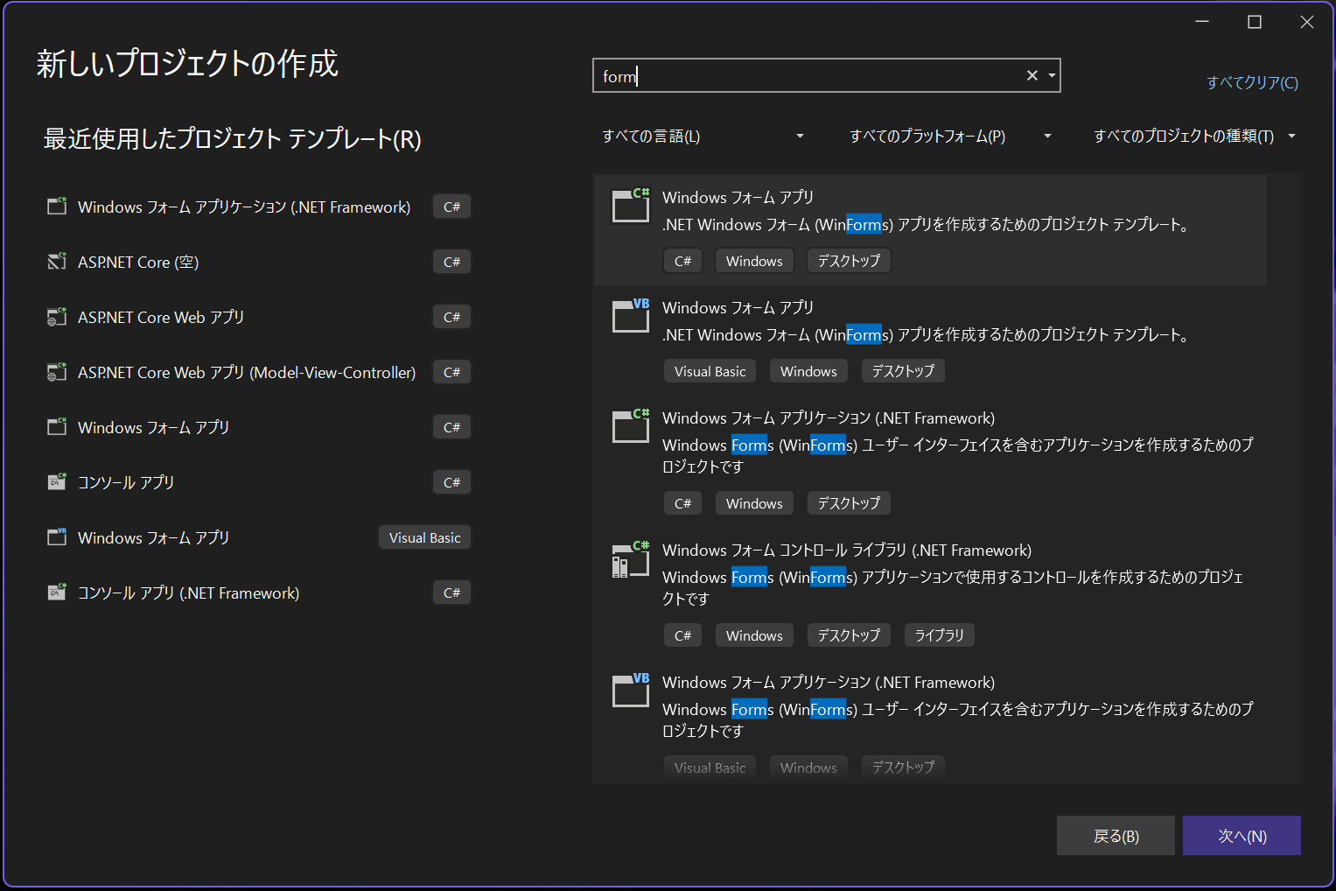
触ってみよう
①
右上で「form」と検索
②
Windowsフォームアプリを選択

Slide 6
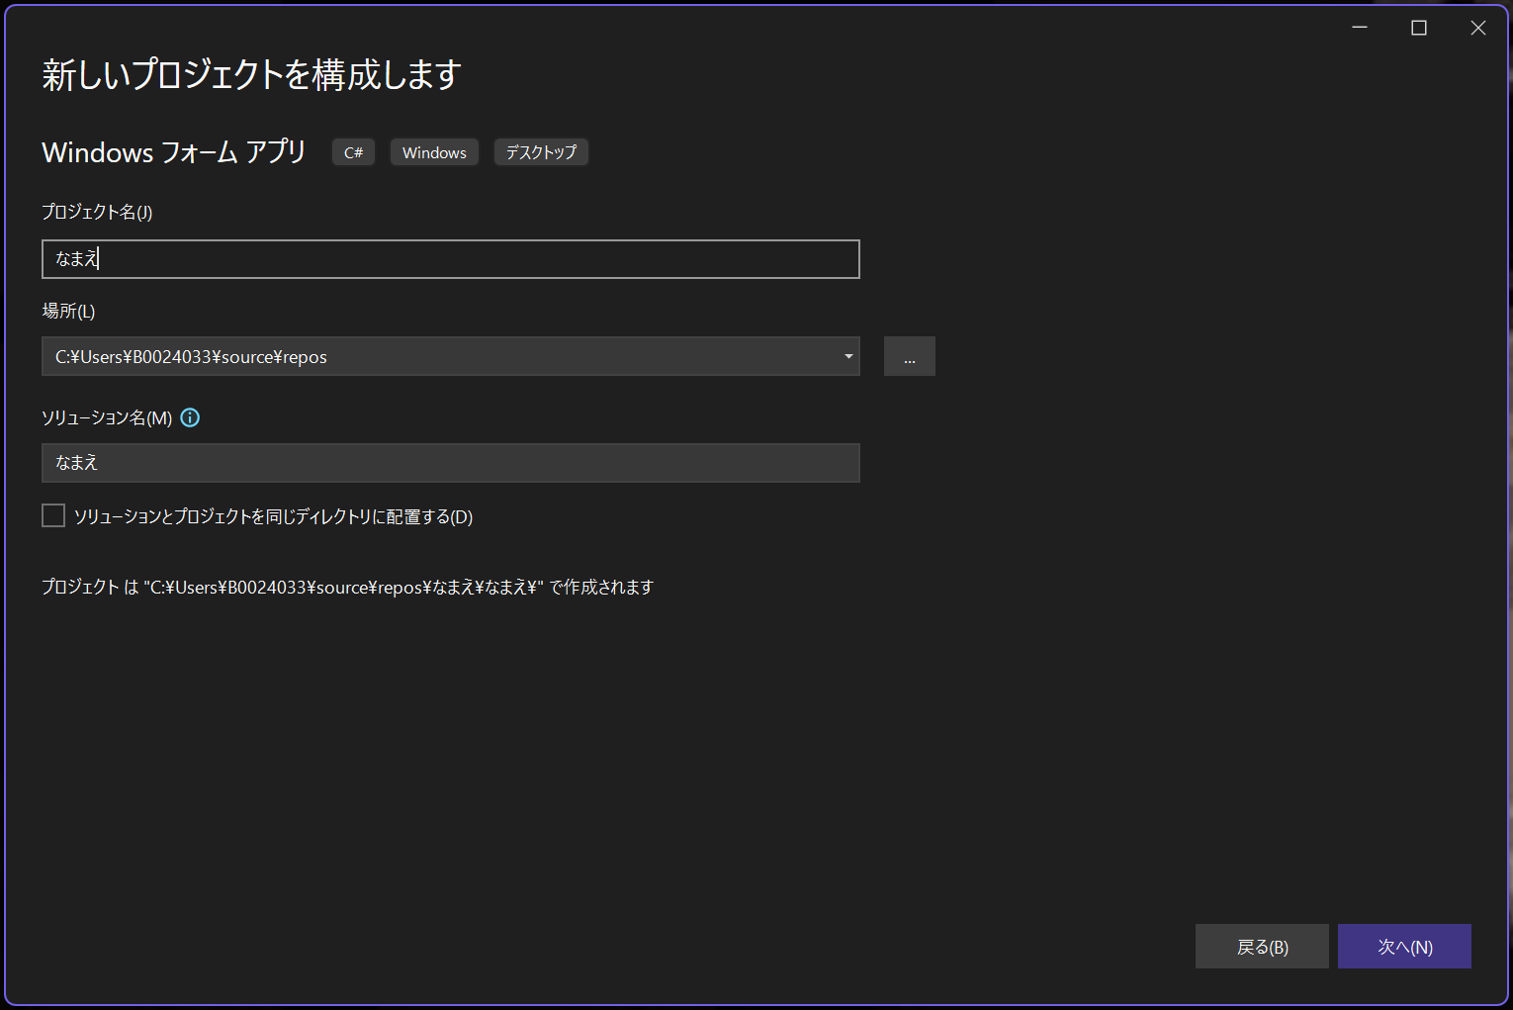

触ってみよう
名前を入力して次へ

Slide 7
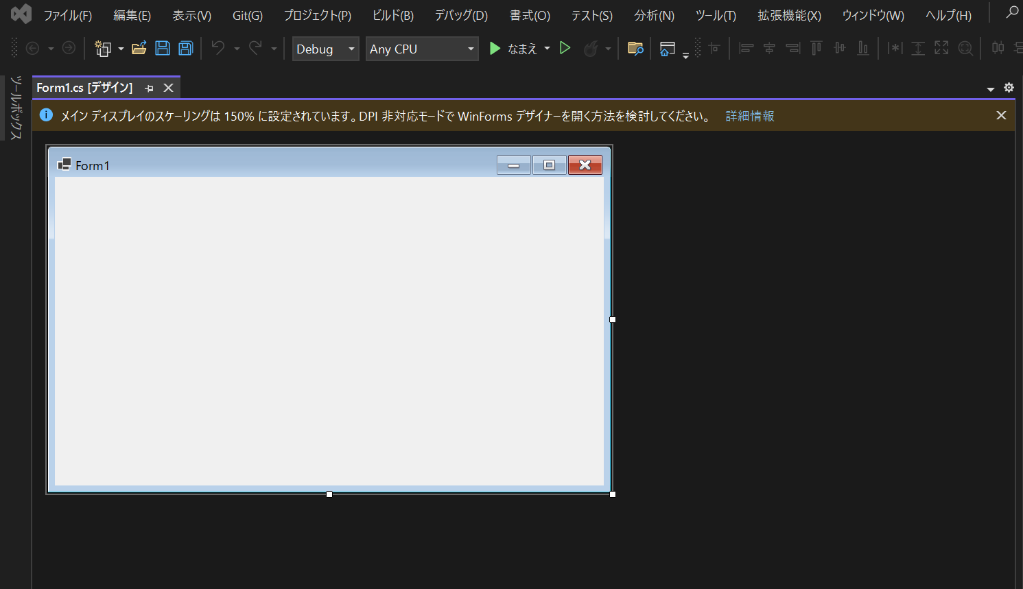
ちょっとしたアプリを作ってみよう
ここからアプリを作っていこう

Slide 8
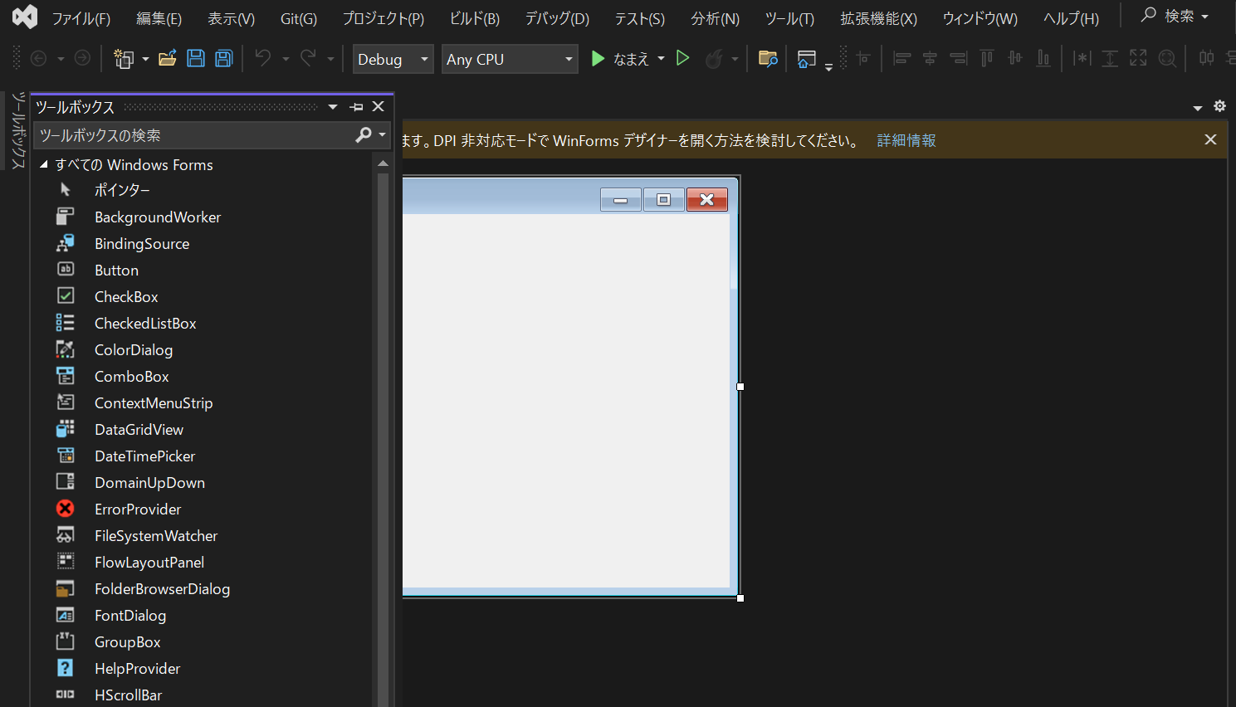
ちょっとしたアプリを作ってみよう
①ボタンを設置してみよう
②新しいformを作ろう
③新しく作ったformに
1,ボタン
2,ピクチャーボックス
3,ラベル
を設置してみよう

Slide 9
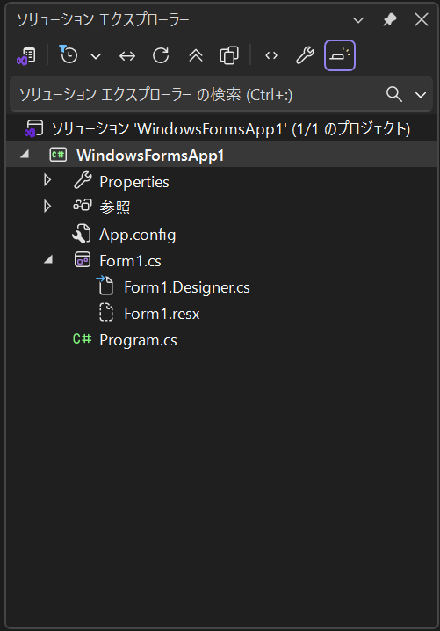
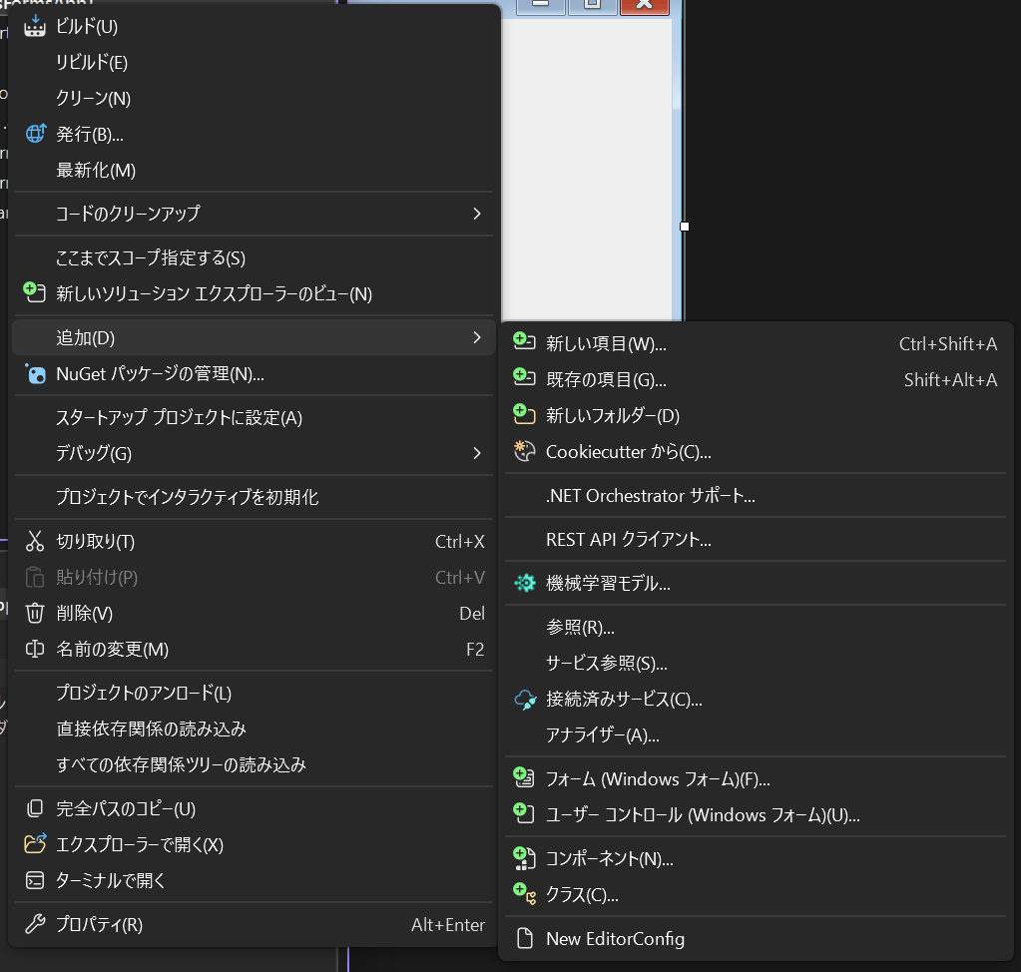
ちょっとしたアプリを作ってみよう
プロジェクトの名前を右クリック
①ボタンを設置してみよう
②新しいformを作ろう
③新しく作ったformに
1,ボタン
2,ピクチャーボックス
3,ラベル
を設置してみよう
フォーム(windows フォーム)をクリック

Slide 10
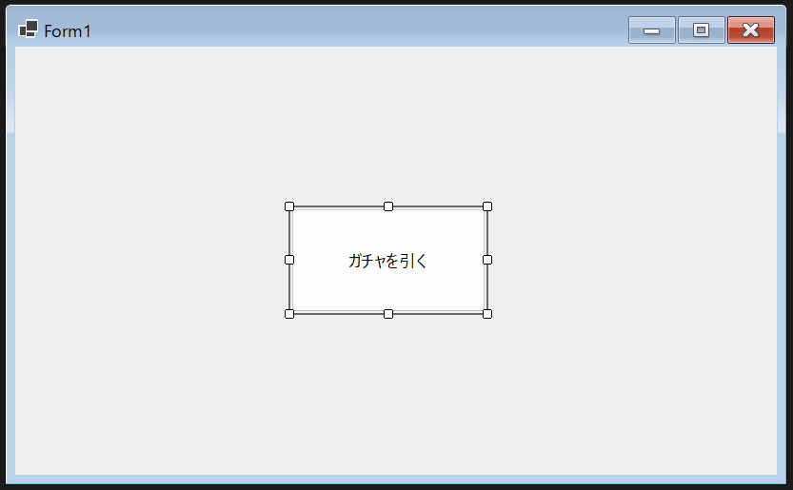
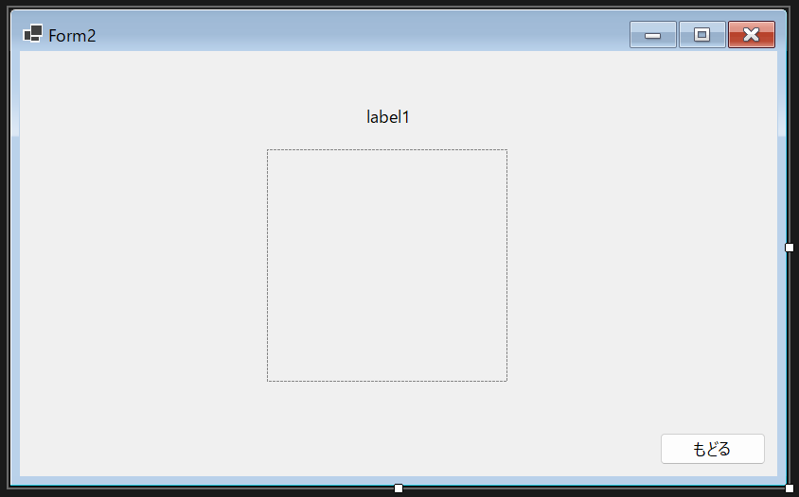
ちょっとしたアプリを作ってみよう
完成画面
大きさや位置も調整しよう

Slide 11
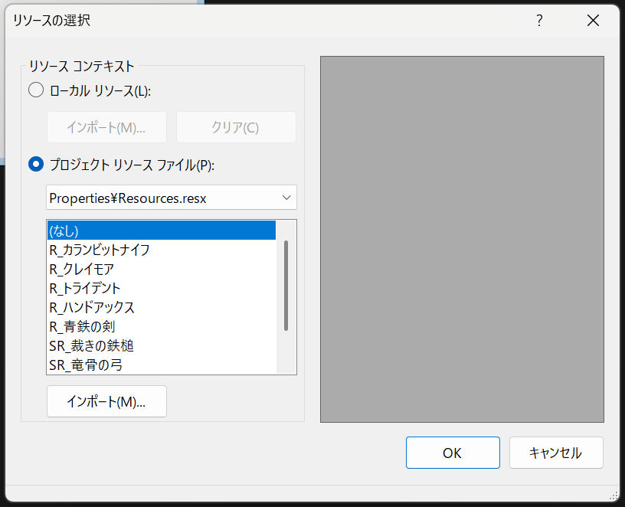
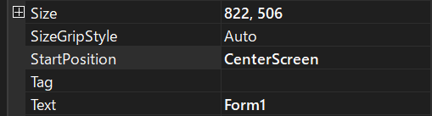
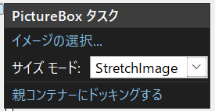
ちょっとしたアプリを作ってみよう
ここからレベルアップ
①画面が真ん中に出るように調整しよう
③
②画像が表示される大きさの調整しよう
③画像を挿入しよう
①
②

Slide 12

実際にコードを入力していこう
設置したbutton1を2回クリック

Slide 13
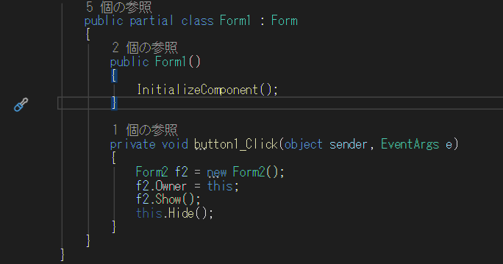
実際にコードを入力していこう
button1_clickの{}の中にコードを入力しよう
ファイルの中にコードがあります!!

Slide 14
実際にコードを入力していこう
form2を2回クリック

Slide 15
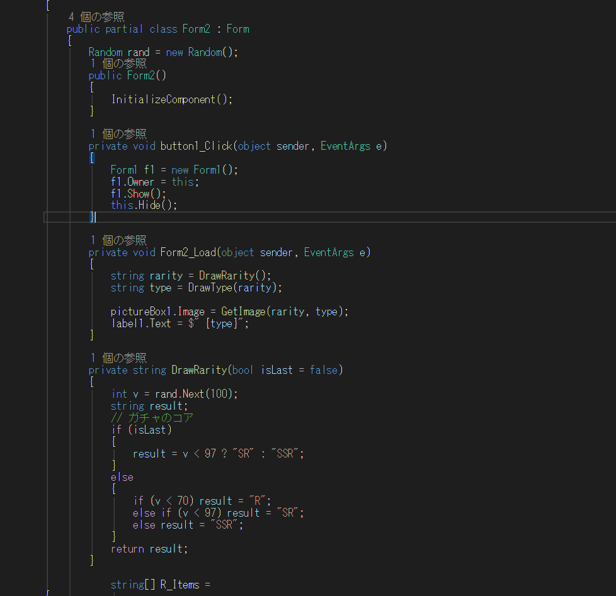
実際にコードを入力していこう
完成まであと少し!!
①Form2_loadに文章をコピペ
②form2のbutton2を2回クリックしてまたコピペ
③残りの文章をform2_loadの{}の下にコピペ

Slide 16
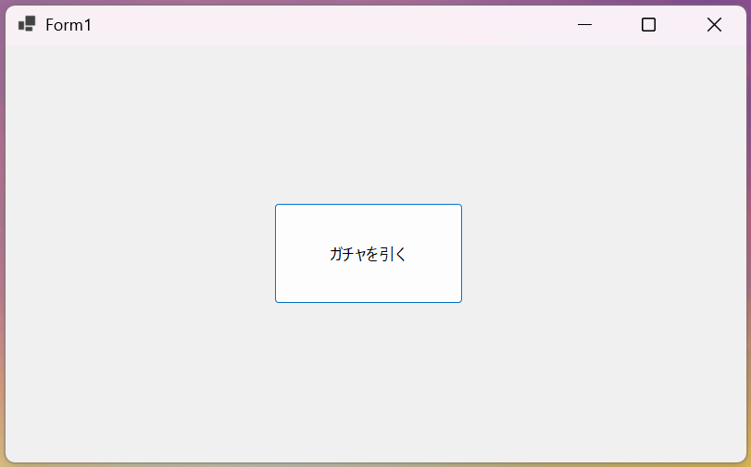
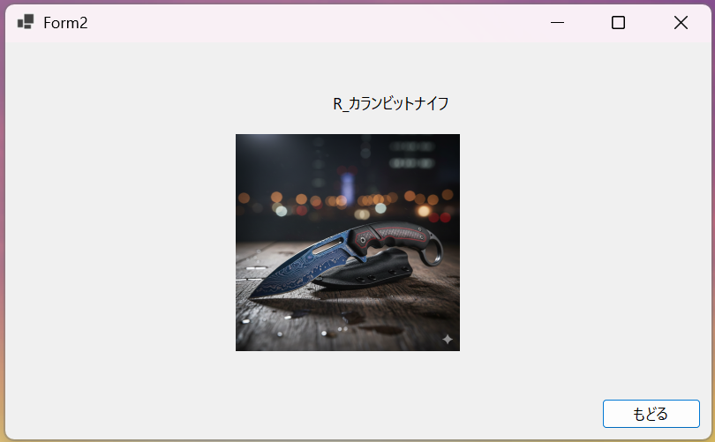

動作確認
ボタンを押したときに画面が変わって画像が表示されたらOK
もどるを押すともう1度回せるぞ

Slide 17



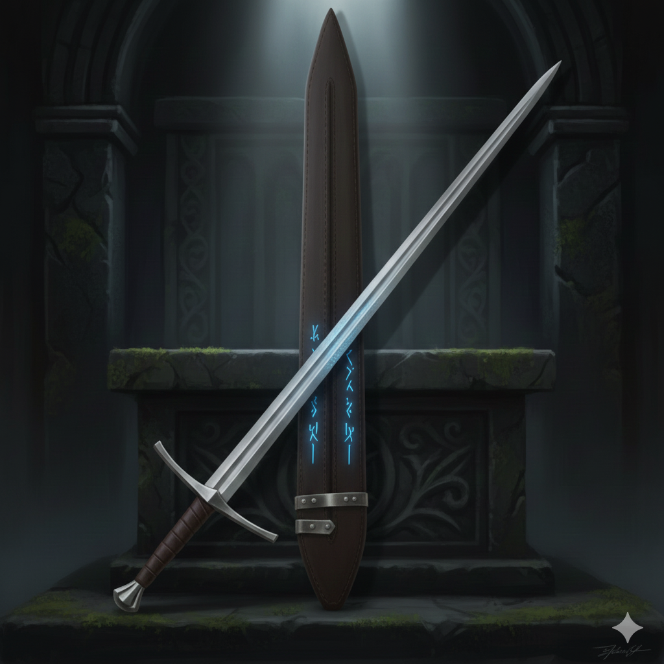

簡単に機能の解説
①0~99の中からランダムで数字を取り出す
③レアリティの中からさらに画像を抽選
④表示される
②数字に対応する箱に割り当てる
0~69
70~96
97~99
レアリティ(R)
レアリティ(SR)
レアリティ(SSR)

Slide 18

改造しよう
①画像のバリエーションを増やそう
②ガチャの醍醐味 10連を追加
③高レアリティ用に演出をつけよう
④安心安全の天井を設定しよう

Slide 19
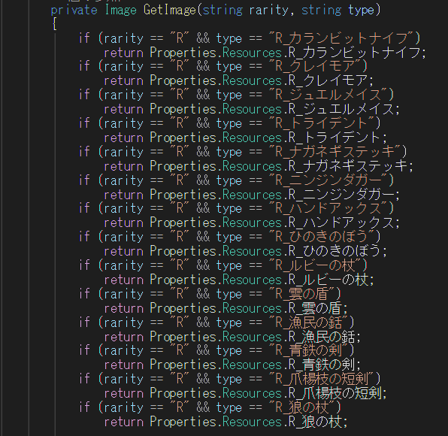
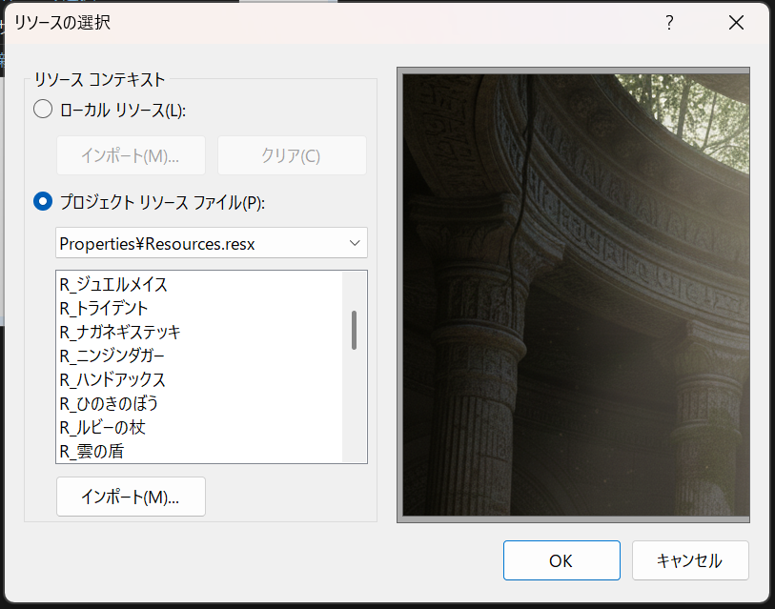
①画像のバリエーションを増やそう
ピクチャーボックス内に画像を追加＋抽選部分の中身を増やす
ここからはガチャアプリ材料＋αを使います

Slide 20
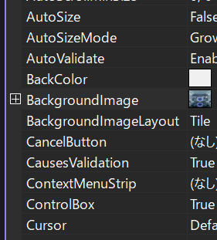
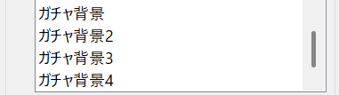
②高レアリティ用に演出をつけよう
①ピクチャーボックス又はformのプロパティから背景用の画像を追加
②form1のプロパティ(Backgroundcolor)から背景を設定しよう
②
後はコードを追加しよう
①

Slide 21
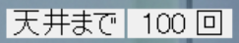
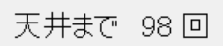
③安心安全の天井を設定しよう
①form1にラベルを設置しよう
このラベルの中に残り回数を表示させます。
②form2に今まで引いた数を記録する変数を追加する

Slide 22
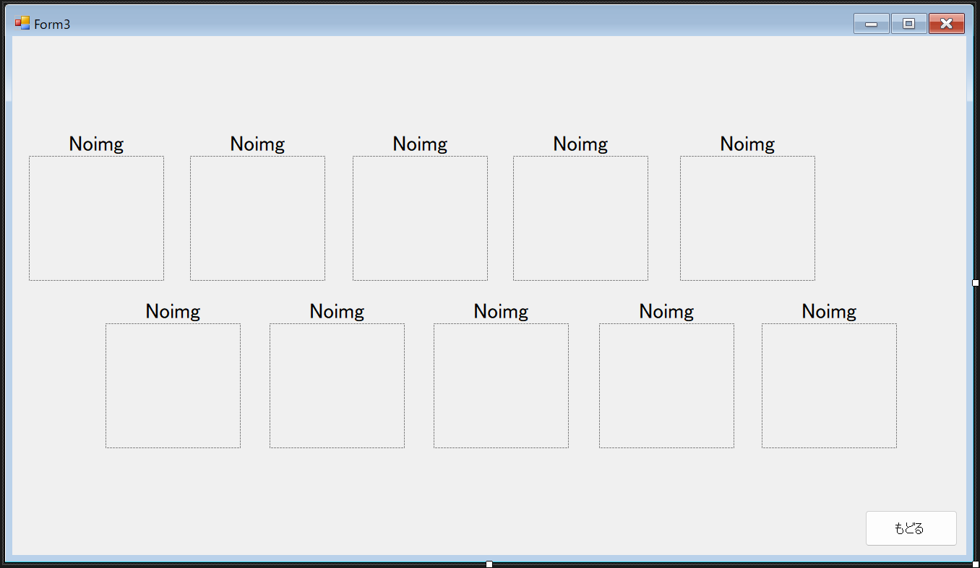
④ガチャの醍醐味 10連を追加
①form3を作ろう
画像サイズ調整も忘れずに!! めんどくさいのはこれで最後です!!
②Form1にボタンを追加しよう
③form3にピクチャーボックスとラベルを
各10個設置しよう
④form1に戻る用のボタンを設置

Slide 23
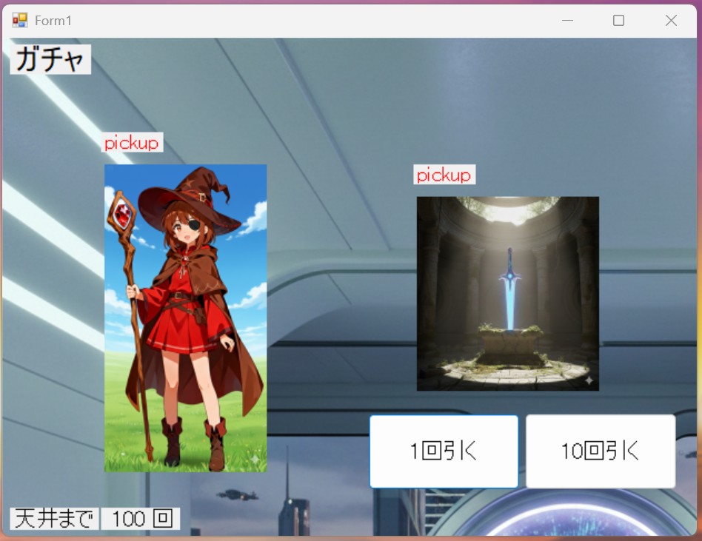
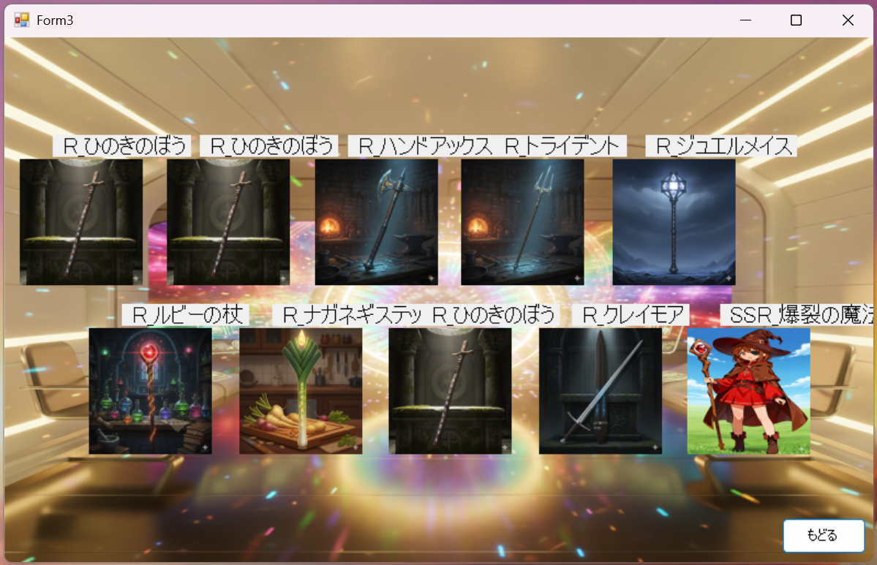
完成イメージ

Slide 24
おわりに
それなりに楽しいガチャアプリを作っている間に…
アプリ開発で大切な部分を習得できているのです!!

Slide 25
おわりに
今回やったこと | 有名なゲームのこの部分 | 開発時の名前
画像を読み込む | ゲームでアカウントにログインするとき | データベースから読取
ガチャ結果を抽選する時 | アイテムの所持数の確認・増減 HPや履歴 | 変数
10連ガチャ | 連続攻撃・無限ループ | 繰り返し処理
アプリを開発するときはこれらが超重要!!

Slide 26
今日無事にアプリが作れた人は
アプリ開発で大切な部分をマスターした
専門学校や大学で大活躍間違いなし!!

Slide 27
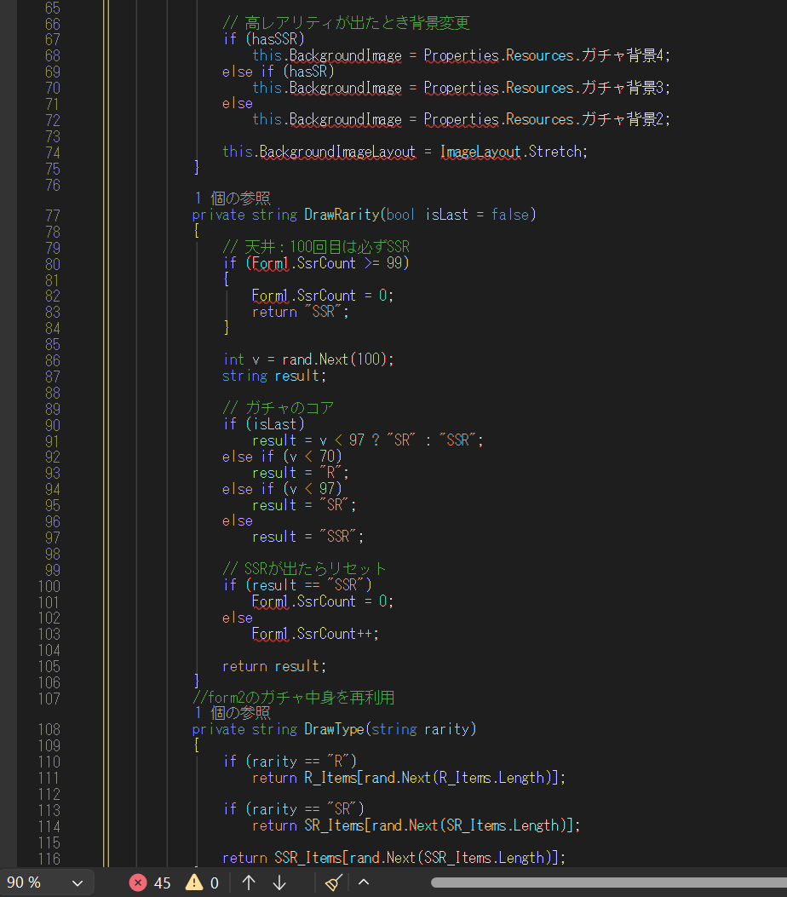
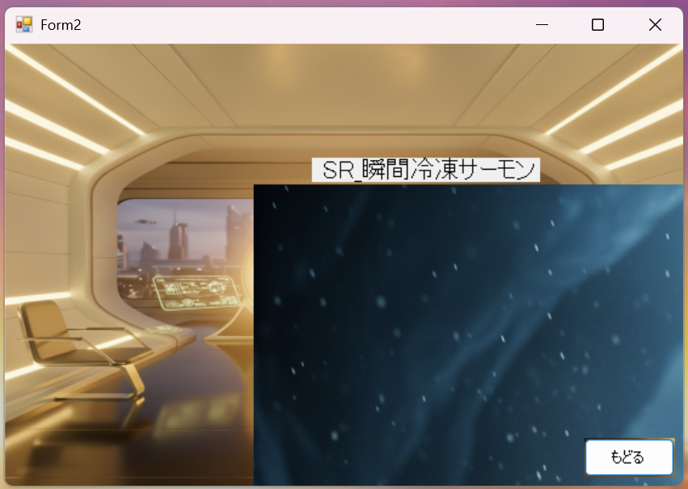
Thank you for listening
テスト中に発生した失敗の皆さん

